Slide 1



DATA QUALITY COM CRIPTOGRAFIA
Rui Carlos Poletti Junior
Orientador: Edgar Noda

Slide 2


TABLE OF CONTENTS
01
02
PROJECT SCHEDULE
PROJECT TIMELINE
03
04
STATUS REPORT
UPCOMING REPORT
Describe the topic of the section here
Describe the topic of the section here
Describe the topic of the section here
Describe the topic of the section here

Slide 3



Introdução
01
Qual a proposta da ferramenta?

Slide 4




SOBRE O PROJETO
O projeto tem como principal objetivo claro e direto, ler os dados das planilhas nos formatos XLS, XLSX e CSV, interpretar quais colunas já existem e agregar, criar colunas novas e verificar inconsistência de dados como tipos de dados incoerentes.
Espera-se que a ferramenta proposta contribua para melhorar a qualidade dos dados utilizados em projetos de análise de dados e, consequentemente, para a tomada de decisões informadas e eficientes pelas organizações.

Slide 5

SOBRE O PROJETO
A crescente produção e utilização de dados em organizações têm aumentado a importância da qualidade dos mesmos.
Entretanto, a qualidade dos dados nem sempre é garantida, uma vez que os mesmos podem ser corrompidos devido a diversas razões, como falhas de hardware, problemas de software, falta de padronização, entre outros.

Slide 6

SOBRE O PROJETO
A ferramenta proposta a ser desenvolvida tem como base uma revisão da literatura sobre as melhores práticas e técnicas para garantir a qualidade dos dados em projetos de ETL.
O sistema tem a principal função de permitir a realização de diversas operações de limpeza e transformação dos dados, como a detecção e correção de erros de digitação, a remoção de duplicidades e a validação dos dados em relação a regras pré-definidas

Slide 7
Referencial Teórico
02
Livros, revistas renomadas e artigos.

Slide 8

Referencial
O processo de ETL é uma atividade crítica para organizações que desejam integrar e analisar dados de diversas fontes de forma eficiente.
Nesse sentido, diversas abordagens e ferramentas têm sido desenvolvidas para auxiliar no processo de ETL de dados
Kimball, 2013 –
The Data Warehouse Toolkit:
The Definitive Guide to Dimensional Modeling

Slide 9
Trabalhos Correlatos
03
Trabalhos que contém conteúdo semelhante ao proposto

Slide 10
O processo de ETL na construção de conhecimento em uma aplicação de uma empresa seguradora:
ETL 2.0: Uma proposta de extensão ao processo de extração, transformação e carga voltada à integração de dados estruturados e não estruturados
A monografia desenvolvida na Universidade Federal de Juiz de Fora no Curso de Bachare- lado em Ciência da Computação realizou estratégias para auxiliar no processo de tomadas de decisão.
Dentre essas estratégias, destacam-se o processo de KDD (Knowledge Disco- very in Databases) e de DW (Data Warehouse).
Trabalho de Conclusão de Curso da Universidade Federal de Santa Catarina no Curso de Sistemas de Informação propõe uma extensão ao processo de ETL tradicional, integrando as duas visões em um modelo genérico para apoiar a tomada de decisão, Posteriormente, a ferramenta foi utilizada sobre dados reais para suportar o processo de ETL, produzindo como resultado um DW.

Slide 11
Metodologia
04
A metologia usada para desenvolvimento do projeto

Slide 12
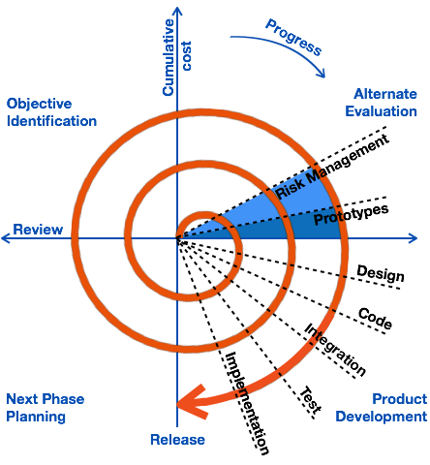
ASPIRAL + AGIL
A metodologia ASPIRAL (Adaptive Spiral for Information Systems Development) é uma abordagem iterativa e incremental para o desenvolvimento de sistemas de informação.
Essa metodologia foi proposta por Conradi e Westfechtel (1998) como uma alternativa à abordagem em cascata, que é caracterizada por uma sequência linear de fases de desenvolvimento.
This Photo by Unknown Author is licensed under CC BY-SA

Slide 13
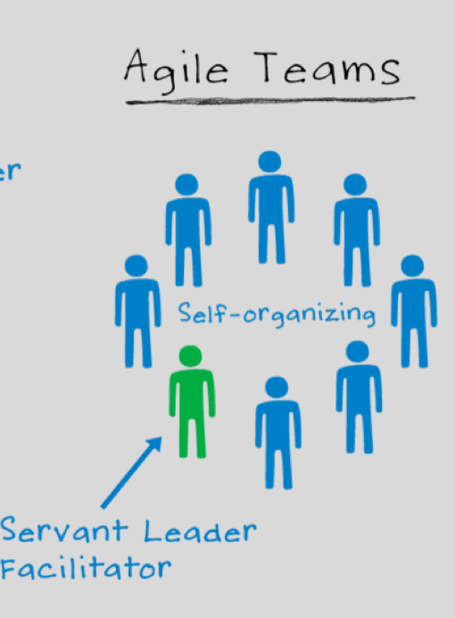
ASPIRAL + AGIL
Portanto, a abordagem ASPIRAL é uma metodologia iterativa e incremental para o desenvolvimento de sistemas de informação que permite a adaptação do processo de desenvolvimento às mudanças nas necessidades dos usuários e nos requisitos do sistema. A combinação da abordagem ASPIRAL com a metodologia Agile, por meio da utilização de sprints, pode ser benéfica para projetos de desenvolvimento de sistemas que buscam entregar valor de forma rápida e eficiente.

Slide 14
Desenvolvimento
05
A metologia usada para desenvolvimento do projeto

Slide 15
Conclusão

Slide 16

CRONOGRAMA
 | JAN/FEV | MAR/ABR | MAI/JUN | JUL/AGO | SET/OUT
Teoria
Task 1
Task 2
Prática
Task 1
Task 2

Slide 17
ABOUT THE PROJECT
Mercury is the closest planet to the Sun and the smallest one in the Solar System—it’s only a bit larger than the Moon. The planet’s name has nothing to do with the liquid metal, since it was named after the Roman messenger god, Mercury

Slide 18
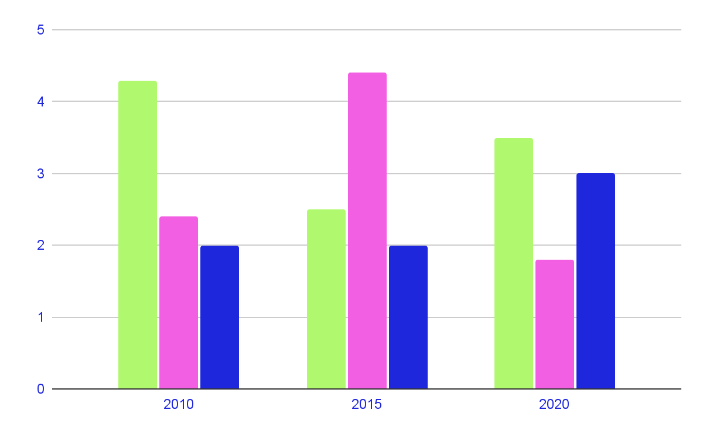
KPI DASHBOARD
BUDGET
PEOPLE
75%
Mercury is the smallest planet of them all
SALES
25%
Venus is the second planet from the Sun
$45M
Jupiter is the biggest planet in the Solar System
2010
2015
2020
Follow the link in the graph to modify its data and then paste the new one here. For more info, click here

Slide 19
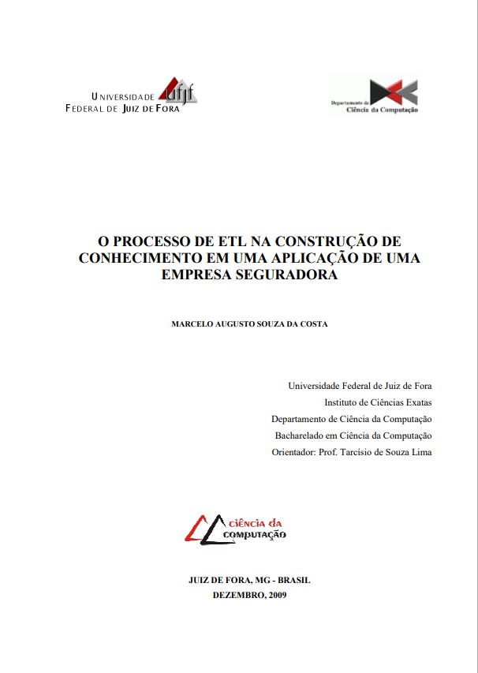
O processo de ETL na construção de conhecimento em uma aplicação de uma empresa seguradora:
Para que o desenvolvimento do processo de KDD e do DW seja feito com sucesso é preciso realizar um tratamento nos dados das bases utilizadas. Este tratamento é conhecido como ETL (Extraction, Transformation and Load) e consiste em extrair os dados dos bancos de dados, realizar um processo de limpeza e transformação e, então, realizar a carga.
Este é o foco principal deste trabalho, que além de apresentar os princiais conceitos de DW e KDD é feito um processo prático de ETL utilizando uma ferramenta própria para isto.
Voltar a apresentação

Slide 20
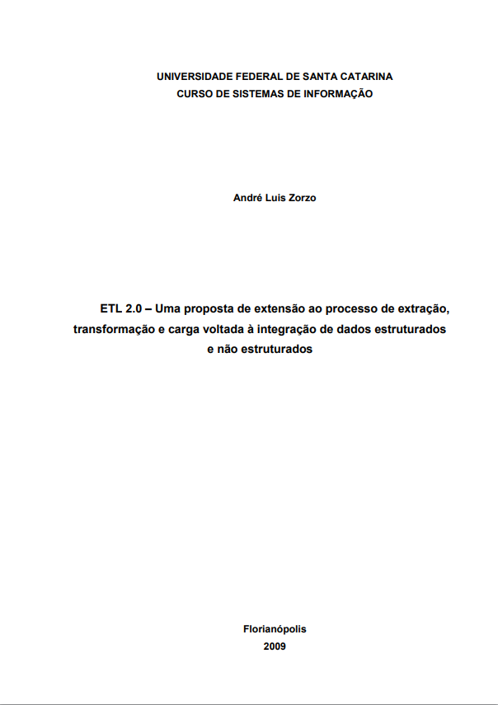
ETL 2.0: Uma proposta de extensão ao processo de extração, transformação e carga voltada à integração de dados estruturados e não estruturados:
Analisando-se os dados inseridos no DW a partir do processo completo, foi possível encontrar informações de correlação entre entidades pertencentes a ambas as classificações de dados
A principal contribuição do trabalho reside na extensão ao processo de ETL tradicional e na proposição, ainda que inicial, de um modelo de DW genérico para análise de relações entre entidades que promovem suporte a diversos cenários de tomada de decisão.
Voltar a apresentação

Slide 21
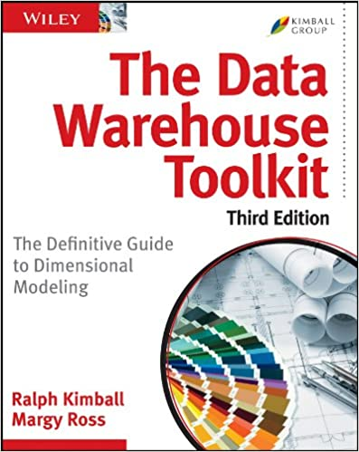
The Data Warehouse Toolkit: The Definitive Guide to Dimensional Modeling
Seus livros são considerados os guias mais confiáveis ​​nesse espaço, adiciona dois novos capítulos sobre técnicas de ETL, inclui matrizes de negócios novas e expandidas para 12 estudos de caso e muito mais. Conhecido mundialmente como educador, consultor e influente líder de pensamento em armazenamento de dados e inteligência de negócios:
Começa com recomendações fundamentais de design e progride por cenários cada vez mais complexos.
Apresenta técnicas de modelagem exclusivas para aplicativos de negócios, como gerenciamento de estoque, compras, faturamento, contabilidade, gerenciamento de relacionamento com o cliente, análise de big data e muito mais.

Slide 22
The Data Warehouse Toolkit: The Definitive Guide to Dimensional Modeling
Desenha estudos de caso do mundo real de uma variedade de setores, incluindo vendas no varejo, serviços financeiros, telecomunicações, educação, saúde, seguros, comércio eletrônico e muito mais.
Projete bancos de dados dimensionais que sejam fáceis de entender e forneçam respostas rápidas a consultas com
The Data Warehouse Toolkit: The Definitive Guide to Dimensional Modeling, 3rd Edition.
Voltar a apresentação

